Slide 1
mHealth – новые возможности в век развития коммуникационных технологий: готовы ли врачи России к такому кардинальному повороту в своей клинической практике?
Шадёркин И.А., Шадёркина В.А., Цой А.А., Зеленский М.М., Просянников М.Ю.,
Войтко Д.А., Григорьева М.В.
НИИ урологии им. Н.А. Лопаткина, Москва, Россия
11 Международный форум MedSoft 2015
Симпозиум «m-Health - Мобильная медицина»
25 марта 2015, 2015 г., Москва, Россия

Slide 2
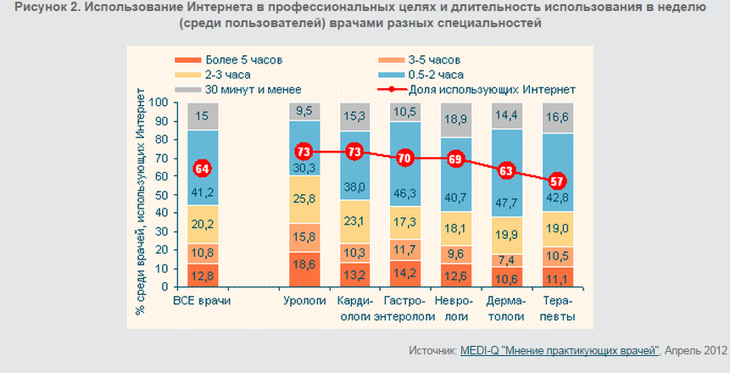
Наша целевая аудитория
- В России около 7 000 урологов
- В русскоязычном секторе (СНГ) около 10 000 специалистов
- У нас зарегистрировано 9 114 человек
- 97,9% урологов пользуются интернетом как источником информации в профессиональных целях (71,5% часто, 26,4% редко)

Slide 3
Наши информационные ресурсы:
Юридическая база
НИИ урологии им. Лопаткина - ФМИЦ Герцена
Межрегиональная общественная организация урологов «Интернет форум урологов» (2011 год, 4100 членов)
Uro.ru
Uroweb.ru
Академия амбулаторной урологии
Uro.TV
UroEdu.ru
NetHealth.ru
Интернет Форум Урологов
Журнал Ecuro.ru
90,5% урологов

Slide 4
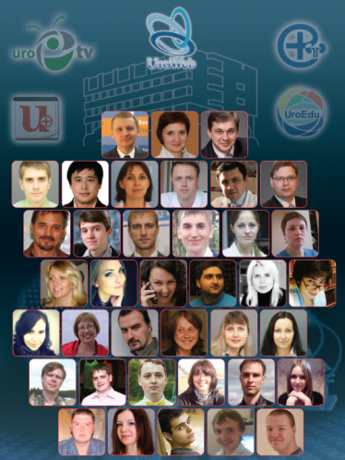
Наша команда
Врачебная группа
Эксперты (лидеры мнения)
Врачи-урологи
Врачи-консультанты
Техническая группа
Программисты
Контент-менеджеры
Дизайнеры
Видеогруппа
Разработчики мобильных приложений
Редакторская группа
Журналисты
Редакторы
Корректоры
Медицинские журналисты
40 специалистов

Slide 5
Структура информационной среды для урологов
Создание информационного контента
Статьи
Видео
Графика
Веб сайты
Uroweb.ru; Uro.TV; ИФУ; ААУ; UroEdu.ru; NetHealth.ru
Социальные сети
Форма представления
Печатные / электронные издания
Мобильные приложения
Уро плюс ААУ Мой уролог
Урологическое телевидение
Онлайн конференции – прямая трансляция с формой обратной связи
Площадка для взаимодействия урологов с пациентами
Врачи-урологи
Урологические пациенты

Slide 6
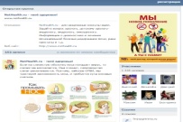
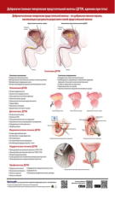
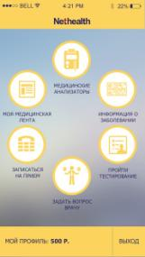
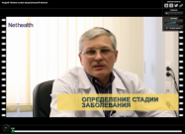
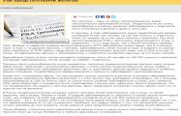
Первичная профилактика
Образование пациентов
Пропаганда здорового образа жизни
Инфографика
Соцсети
Мобильное приложение
Постеры
Видео
Статьи

Slide 7
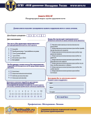
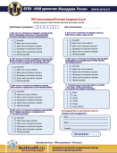
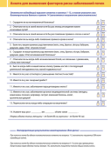
Вторичная профилактика
Дистанционное анкетирование пациентов
Скрининг в группах риска
- Раннее выявление позволяет предотвратить до 40 % случаев экстренных госпитализаций
- В программе и на Nethealth представлены электронные анкеты по наиболее значимым урологическим заболеваниям (РПЖ, ДГПЖ, НМ, МКБ)

Slide 8
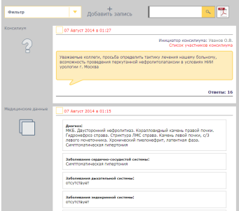
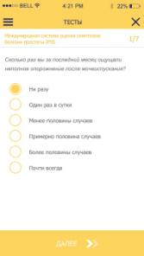
Третичная профилактика
Дистанционные консультации пациентов
Дистанционные консилиумы
Видеоконсультации
Госпитализация через Nethealth

Slide 9
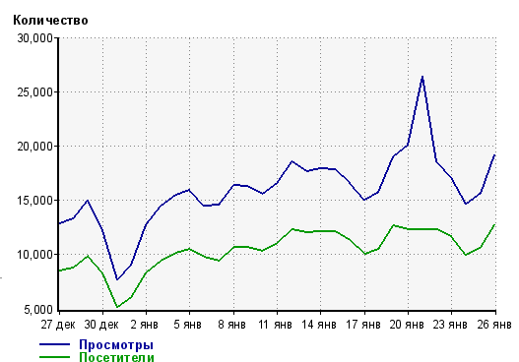
Год | Вопросов | Ответов
2003 | 723 | 725
2004 | 3465 | 3469
2005 | 4917 | 4896
2006 | 5865 | 5857
2007 | 6020 | 6030
2008 | 14273 | 14178
2009 | 35552 | 35773
2010 | 28045 | 26845
2011 | 24963 | 22371
2012 | 10374 | 9765
2013 | 5719 | 5652
2014 | 2355 | 2449
2015 | 583 | 579
Всего: | 142 854 | 138 589

Slide 10
NetHealth.ru
Зарегистрировано врачей (урологов) | Зарегистрировано пациентов
175 | 19 154
 | 2012 | 2013 | 2014 | 2015
Консультация беспл/платн. | 218/0 | 782/0 | 2863/79 | 813/55
Консилиумы все / учебные | 182 / 0 | 303 / 0 | 623 / 384 | 78 / 65
Госпитализиро- вано пациентов | 153 | 298 | 234 | 48

Slide 11
Результаты работы с 2002 года
С 2002 г. проведено более 200 000 консультаций пациентов
С 2013 г. проведено 1 186 консилиумов
С 2013 г. 733 пациентов госпитализировано через Nethealth
40% пациентов после дистанционной консультации не нуждались в очном визите к врачу
Экономия времени
Экономия ресурсов
Удобство
Более тщательный отбор пациентов, реально требующих ВМП

Slide 12
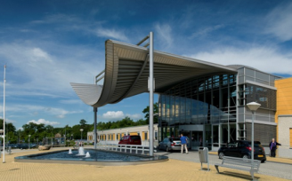
Нидерланды: дистанционный мониторинг в действии
Scheper Hospital провел исследование телемониторинга хронических сердечных болезней. Исследования продолжались два года и в них приняли участие свыше ста пациентов
Количество госпитализаций на пациента уменьшается на 26%;
Общее количество госпитализаций уменьшается на 64%;
Количество амбулаторных посещений уменьшается на 39%;
Значительное уменьшение времени госпитализации — на 87%.
http://www.scheperziekenhuis.nl/hoofdmenu/over-scheper-ziekenhuis/nieuws/positieve-resultaten-telemonitoring

Slide 13
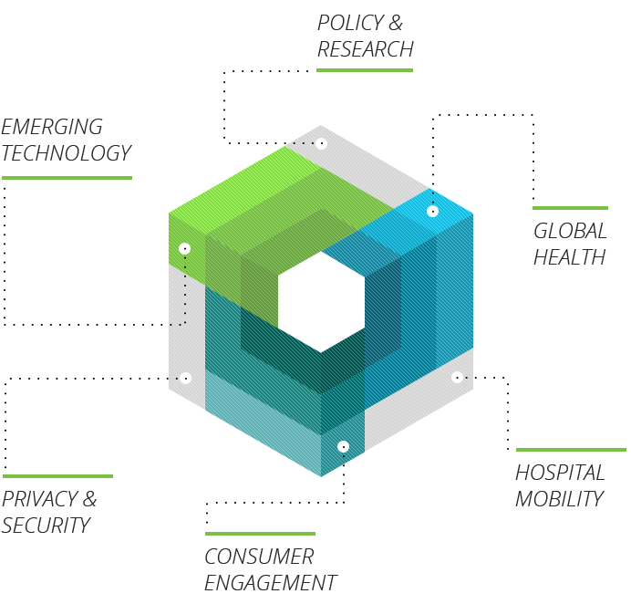
2014 mHEALTH SUMMIT

Slide 14
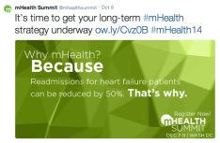
Почему нам нужна мобильная медицина (mHealth)?
Мобильный телефон всегда будет с вами, даже там, где нет врачей
Вы можете всегда иметь с собой полную медицинскую карту в своем смартфоне или на карточке MicroSD
Вы можете в любом месте, в любое время получить доступ к медицинским записям, которые могут спасти вашу жизнь
В 80% визитов к врачу не требуется никакой физический контакт
В мире используется больше мобильных телефонов, чем туалетов или зубных щеток
Врачам необходимо более эффективно использовать время общения с пациентами
Пациенты нуждаются в более рациональной оплате услуг врача и уменьшению сопутствующих расходов
http://mhealthinsight.com/2014/10/10/why-mhealth-because-blank-thats-why/

Slide 15
10 предсказаний International Data Corporation (IDC) 2014, США
mHealth, телемедицина и социальные медиа будут совместно использоваться и эволюционируют в новую модель предоставления услуг здравоохранения
Мобильные устройства будут использоваться в мониторинге здоровья, а смартфоны превратятся в биосенсоры
Носимые и встроенные сенсоры станут мейнстримом
Переход от справочника мобильных медицинских приложений к предписанию приложений пациентам
Здравоохранение с добавленной стоимостью изменит предоставление ухода за больным: от традиционного способа к созданию сообщества
Мелкие клиники превратятся в подрывную силу в системе здравоохранения США
К 2016 году 30% всех организаций здравоохранения в США достигнут повторяемой стадии модели мобильной зрелости в терминах IDC
Решения на базе единого стандарта (Health Information Exchange, HIE) будут перепозиционированы для систем здравоохранения населения
«Маленькие данные» от подключенных мобильных устройств и подключения типа M2M позволят получить новые возможности для больших данных и аналитики
Отдельные медицинские организации начнут экспериментировать с Google Glass

Slide 16
Готовы ли к mHealth пациенты?

Slide 17
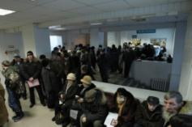
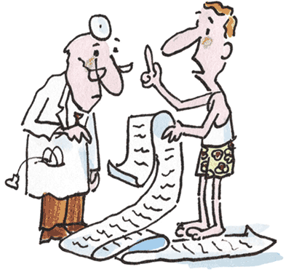
С какими проблемами сталкивается современный пациент, который хочет попасть к врачу:
Дефицит времени
Очереди в поликлиниках
Географическая привязка к конкретной клинике и специалисту
Отсутствие возможности получения второго мнения
Нехватка врачебных кадров
Отсутствие данных о качестве медицинских услуг
Информационный дисбаланс между знаниями врача и пациента
40-80% амбулаторных визитов к врачу не сопровождаются вербальным контактом
Notes:
Пациенту очень трудно сделать верный выбор из-за огромного количества порой разрозненной информации по проблематике, поэтому врач может использовать эту информацию в выгодном ему свете. Выбор молока в супермаркете и выбор метода лечения рака предстательной железы – это совершенно разные вещи. Покупатель гораздо больше осведомлен о молоке как товаре, чем пациент о раке предстательной железы.

Slide 18
Пациенты США
57% пенсионеров в США ищут возможность, чтобы контролировать состояние своего здоровья дистанционно
Только треть провайдеров услуг медицинского ухода предоставляют такую возможность
67% опрошенных говорят, что хотят иметь доступ к собственной информации о здоровье, но только 28% сегодня имеют подобный доступ к своим медицинским электронным картам.
70% утверждает, что очень важно иметь возможность дистанционно запрашивать выписку рецептов, и только 46% могут это делать в настоящее время
67% из опрошенных считают важным иметь возможность записываться на прием к врачу онлайн
58% считают важным получить возможность обмениваться электронными письмами со своим провайдером
Accenture (NYSE:ACN) survey, 2013
Tech-Savvy Seniors Seek Digital Tools to Manage Health, According to Accenture Survey

Slide 19
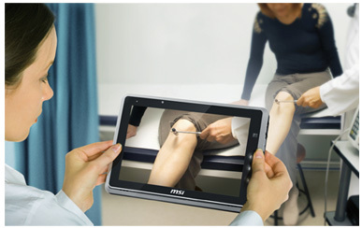
Чего хотят пациенты
Существует заинтересованность пациентов к доступу к медицинским услугам с использованием дистанционных технологий, в первую очередь с помощью интернета
Пациенты НАСТОЙЧИВО требуют медицинской помощи на сайтах

Slide 20
Особенность mHealth в России
Интернет-консультирование без финансового покрытия
Ресурсы с рекламой, клиники, производители медицинских товаров и услуг
Скрытые платежи
Интернет-проекты с единственной и основной целью – «лидогенерация» (отправка пациентов к врачам, в клиники)
Подменяет понятие телемедицины и mHealth
Дает конкурентные преимущества «игрокам» с политикой навязывания ненужных медицинских услуг

Slide 21
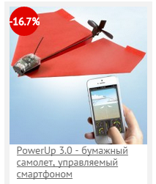
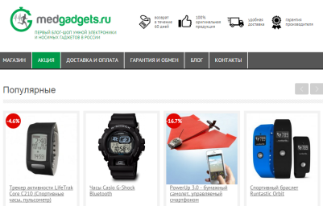
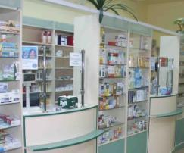
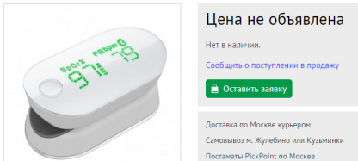
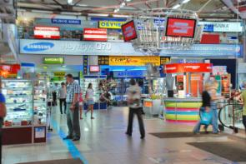
Где продают мобильные устройства для mHealth в России
В аптеке?
На рынке?
На Горбушке?
В интернет магазинах?

Slide 22
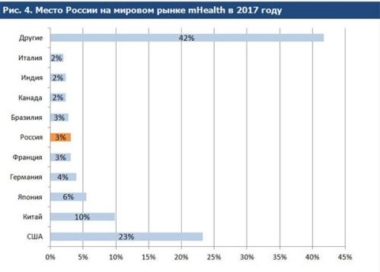
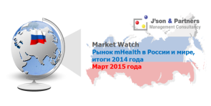
Объем рынка мобильной медицины в России
В настоящее время рынок mHealth в России находится на ранней стадии развития
Согласно прогнозам компании Brookings, к 2017 году российский рынок mHealth достигнет 800 млн долларов (около 3% мирового рынка)
К 2017 году Россия будет на 6 месте в мире по объему выручки от реализации технологий мобильной медицины
3 Марта 2015
http://json.tv/ict_telecom_analytics_view/rynok-mhealth-v-rossii-i-mire-itogi-2014-goda-20150303103048

Slide 23
А готовы ли врачи осуществлять свои профессиональные компетенции дистанционно, без очного визита пациента?

Slide 24
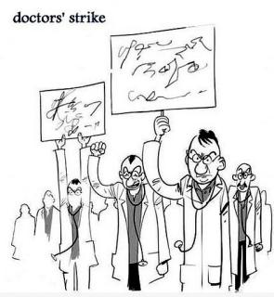
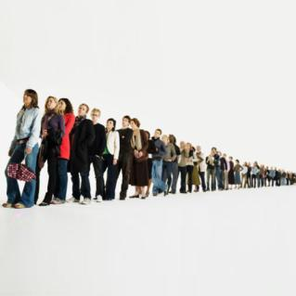
Чего хотят врачи и клиники
Реализации профессиональных возможностей
Расширения и лояльности клиентской базы

Slide 25
Взгляд врача на mHealth в России
У врачей сформировано мнение – интернет позволяет получить «за недорого» пациента на очный прием
Врачи в России сейчас редко используют возможности mHealth

Slide 26
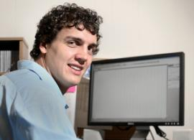
Врач и IT специалист
В России предложение об использовании mHealth исходит не от врачей, не от медицинского сообщества
IT специалист: «Мы готовы реализовать любые возможности для врача. Скажите какие»
А что отвечают врач?
Врачи – это особая «каста», они крайне консервативны и обособлены, у них «супермиссия»
Врачи просто «не слышат» IT специалистов

Slide 27
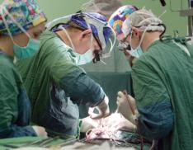
Основные причины малой вовлеченности врача в mHealth
Низкая мотивация
Недостаток знаний
Отсутствие времени
Стереотип поведения – медицина крайне консервативна
Отсутствие достаточной законодательной базы

Slide 28
Пути решения

Slide 29
Объединение усилий
Производители ПО, оборудования и мобильные операторы
Страховые компании
Общественные организации
Государственные организации, НИИ
Цель – сформировать рынок mHealth

Slide 30
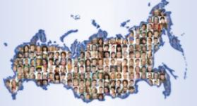
Векторы направления продвижения mHealth
Врач, медицинское сообщество
Пользователи mHealth (пациент, потенциальный пациент)
Государство – создание законодательной базы

Slide 31
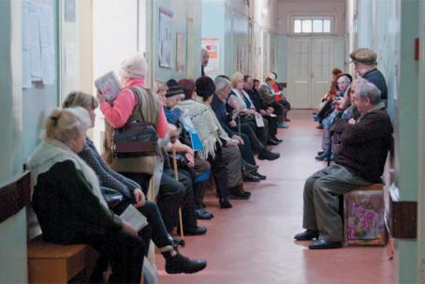
Пользователи mHealth (пациент, потенциальный пациент)

Slide 32
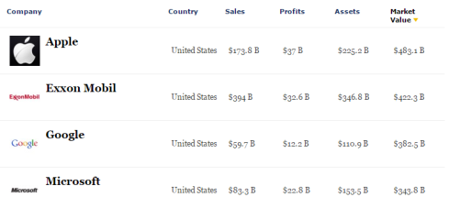
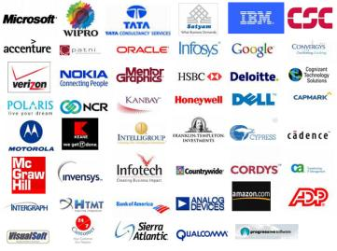
Новые игроки в здравоохранении
Крупные IT компании
Apple (483 млрд.)
Google (385 млрд.)
Microsoft (343 млрд.)
Facebook, Inc. (154 млрд.)
Qualcomm Incorporated (133 млрд.)
IBM (202 млрд.)
Мобильные операторы
AT&T (182 млрд.)
Verizon Communications (196 млрд.)
Производители мобильных девайсов, компьютеров и оборудования
Samsung (186 млрд.)
Hewlett-Packard (17 место)
Новые инновационные компании
Etta
Biotronic
Bosch Healthcare
Boston Scientific и др.

Slide 33
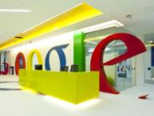
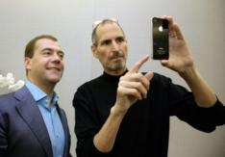
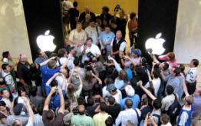
Возможности новых игроков
Apple
Google
Microsoft
Facebook
Qualcomm Incorporated
IBM
AT&T
Verizon Communications
Samsung
Численность аудитории
Возможность управления аудиторией
Эти игроки уже формируют новую потребительскую нишу в отрасли здравоохранения – mHealth

Slide 34
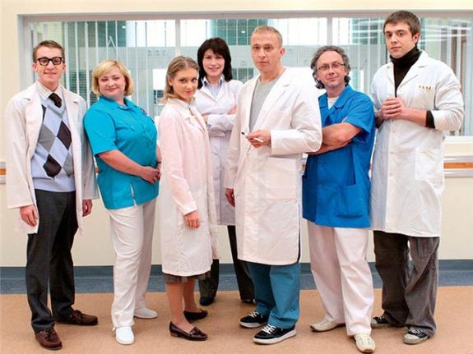
Врач, медицинское сообщество

Slide 35
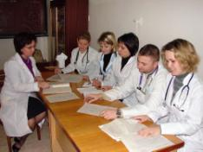
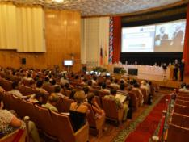
Обучение врачей
Введение в базисное врачебное образование изучение информационных технологий в медицине
Создание образовательных программ для врачей, в том числе с использованием дистанционных технологий
Проведение тематических мероприятий: конференций, семинаров, круглых столов
Отдельных мероприятий
На базе специализированных мероприятий
Публикации
Монографии

Slide 36
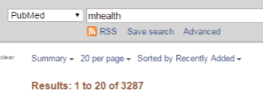
Научное обоснование mHealth
Врачи крайне консервативны и им необходима доказательная база
Проведение клинических исследований
Публикация результатов исследований в научных медицинских журналах
Создание специализированных научных журналов и газет
Дайджест иностранных источников
Перевод и публикация полнотекстовых статей из иностранных источников

Slide 37
Разрушение образа «телемедицинщика»
Телемедицина → mHealth
Телемедицина/ mHealth – это мощный инструмент в руках врача – любого врача
Это современно
Это помогает врачу и его пациенту
Это выгодно

Slide 38
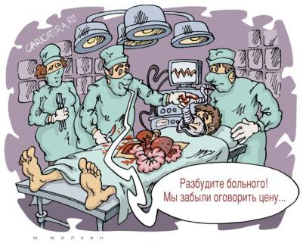
Финансовое покрытие mHealth в РФ
Оплата из личных счет средств граждан
Добровольное медицинское страхование
ОМС+

Slide 39
Государство – создание законодательной базы

Slide 40
Трудности…
Врач – не субъект права
Самостоятельная консультация не имеет юридической силы
Только как представитель медицинского учреждения
Проект федерального закона «Об информационно-коммуникационных технологиях в медицине» был отклонен в июне 2011 г.
Что необходимо сделать ?
Ввести понятие «провайдер медицинских услуг»
Лицензирование, аккредитация для телемедицины
Определить источники финансирования телемедицинских услуг (ОМС, ДМС, платные услуги)
Информационная среда отрасли здравоохранения: опыт создания в урологии, Аполихин О.И, Сивков А.В., Шадеркин И.А. ФГБУ « НИИ урологии» Минздрава РФ
Заседание Социальной платформы ВПП «Единая Россия» 01.10.2014 г.
«Особенности и перспективы использования информационных систем и телемедицины в здравоохранении РФ»

Slide 41
Выводы
Рынок mHealth в России не сформирован
Врачи недостаточно заинтересованы в использовании mHealth в своей клинической практике
Пути решения
Объединение усилий всех игроков mHealth
Использование маркетингового опыта медицинских/фармацевтических компаний
Врач должен стать драйвером mHealth

Slide 42
Спасибо за внимание!

